Slide 1
距 离 测 量
Distance Measurement
第一讲

Slide 2
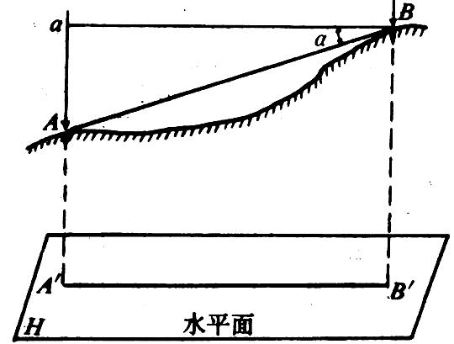
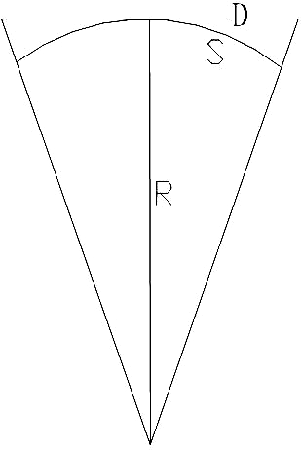
距离概念
倾斜距离：不在同一水平面上两点间连线的长度。
水平距离：两点间连线在水平面上投影的长度。★
距离：两点连线在大地水准面上投影的弧长。

Slide 3
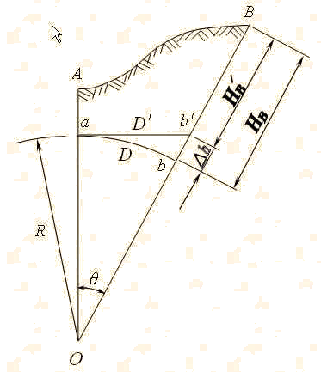
水平距离代替弧长的影响
地面上A、B两点在大地水准面上的投影点是a、b，用过a点的水平面代替大地水准面，则B点在水平面上的投影为b′。设ab的弧长为D，ab′的长度为D′，球面半径为R，D所对圆心角为θ，则以水平长度D′代替弧长D所产生的误差△D为：

Slide 4
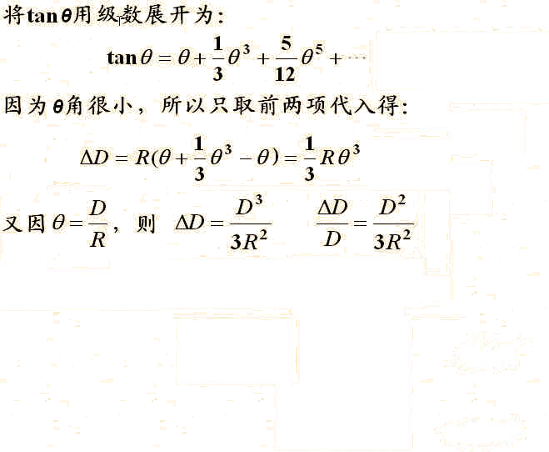
水平距离代替弧长的影响

Slide 5
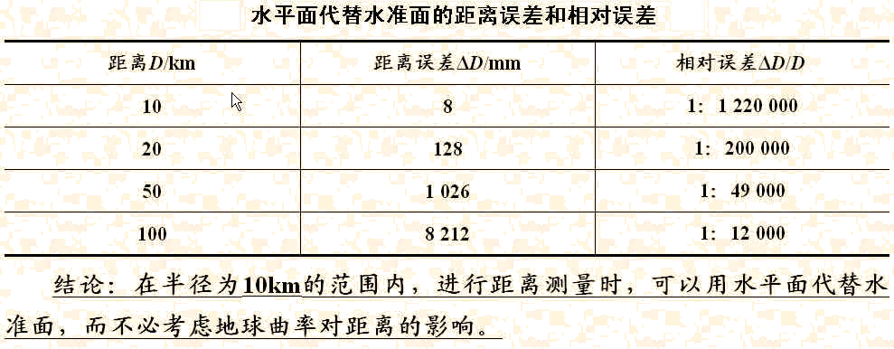
水平距离代替弧长的影响
取地球半径R=6371km，并以不同的距离D值代入，则可求出距离误差ΔD和相对误差ΔD/D，如下表示：

Slide 6
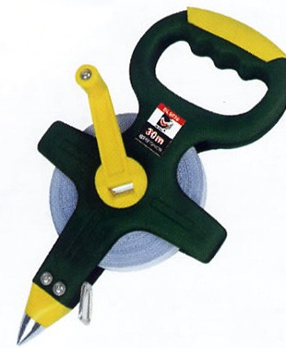
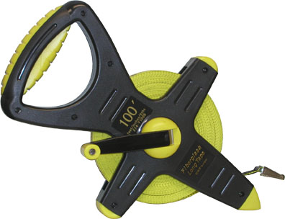
距离测量方法--钢尺量距
优点是工具简单，使用灵活，成本低；缺点是测量精度较低(cm级到mm级, 1/2000 ～1/25000) ，工作量大，效率低，受地形条件限制较大。

Slide 7
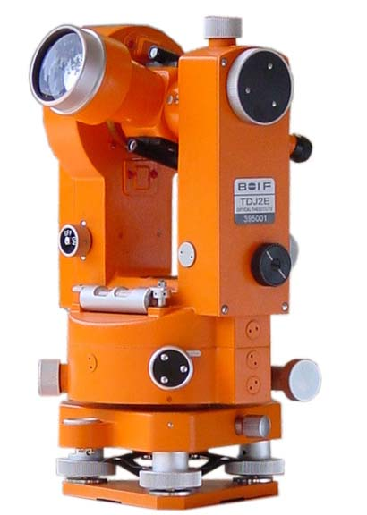
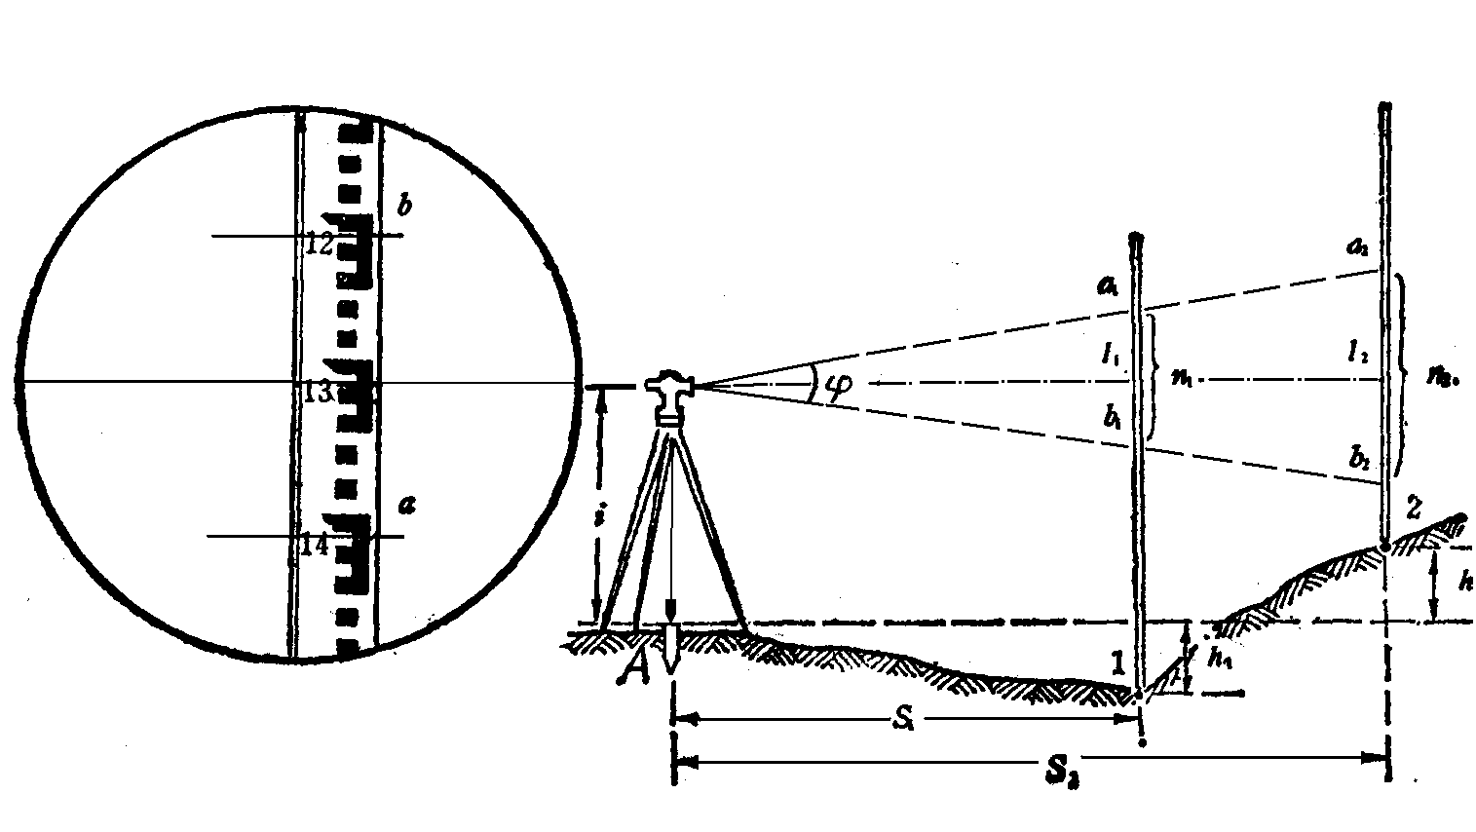
距离测量方法--视距测量
利用光学成像原理进行距离测量的方法。优点是测距快速灵活方便，受地形条件的限制小；缺点是测距精度很低，一般在分米级，相对精度1/200 ～1/300。适用于地形测量等对精度要求不高的场合。

Slide 8
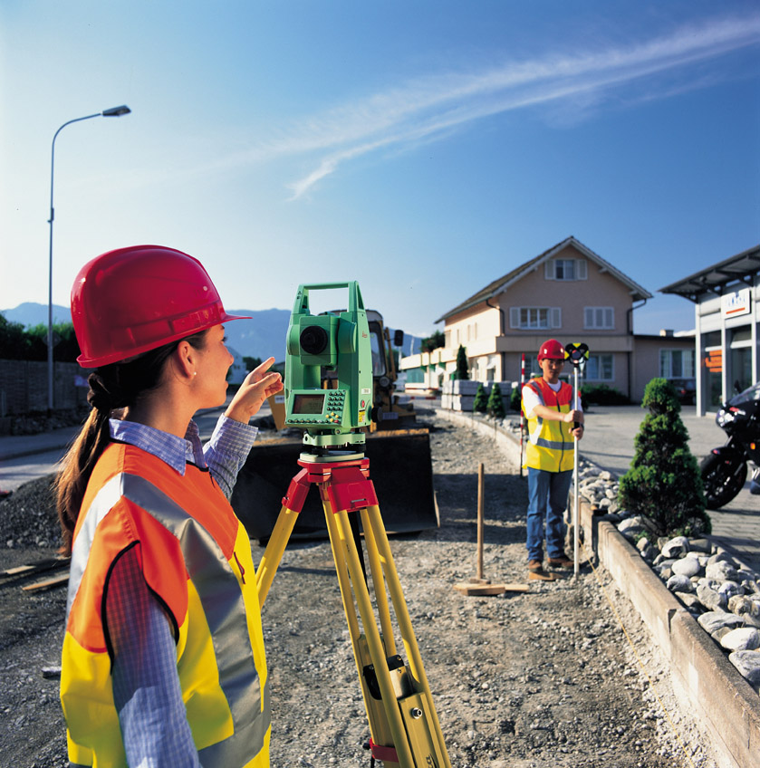
距离测量方法--光电测距
优点是测距精度高，速度快，测程长，基本不受地形条件的限制；缺点是成本较高，精度越高的测距仪价格越高。

Slide 9
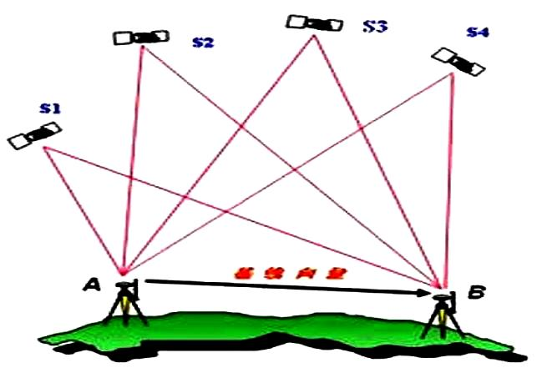
距离测量方法--GPS测距
优点是测程长，不要求点之间的通视性，可以全天候作业；缺点是成本很高，后续计算复杂。

Slide 10
钢 卷 尺 量 距
Steel Taping

Slide 11
内容提要
钢卷尺与量距辅助工具
丈量方法
成果整理
钢尺检定
钢尺量距误差分析

Slide 12
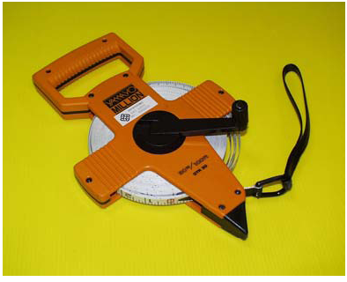
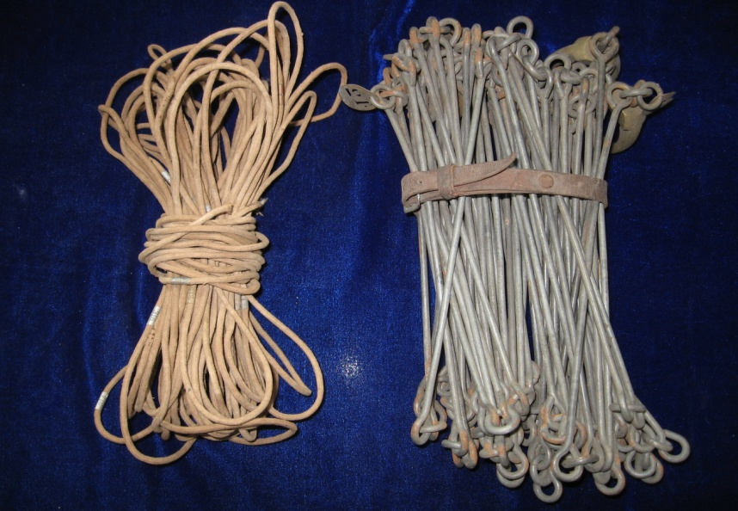
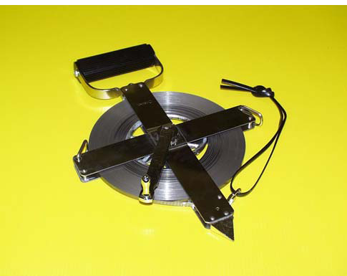
量距尺
塑料卷尺
钢卷尺
测绳
测链

Slide 13
量距尺
测绳一般只刻划到m或0.5m，测链刻划到0.2m，准确程度不够；塑料尺受热胀冷缩影响大，使用寿命短，因此工程测量中一般使用钢卷尺。
钢尺量距劳动强度大，工作效率低，不易取得高精度的结果。相对于电磁波测距，钢尺量距精度相对偏低。

Slide 14
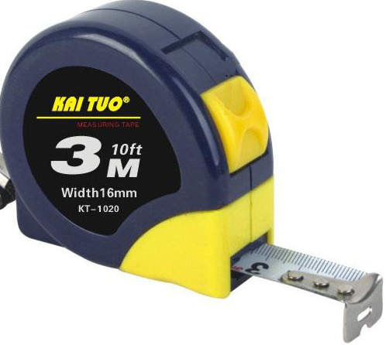
钢卷尺
材料：选用热胀冷缩性质较小的碳钢材料制成，直伸性好，易于刻划读数；缺点是容易折断。使用过程中特别注意不要被车碾压。
规格： 2m，3m，5m，20m，30m，50m。
基本分划：cm，mm。

Slide 15
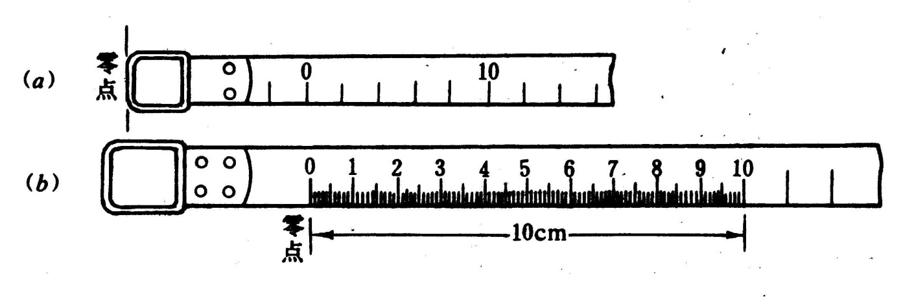
钢卷尺
按零点位置分类：
端点尺：尺的零点为金属拉环的外边缘。
刻线尺：卷尺上单独刻划零点的位置。
端点尺
刻线尺

Slide 16
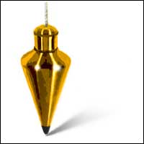
钢尺量距辅助工具
经纬仪：直线定线
花杆：直线定线
测钎：直线定线
垂球：对点、投点
弹簧秤：测拉力
水准仪：测高差
温度计：测温度

Slide 17
丈量方法
从精度要求来看
  低精度丈量 （无须严格的距离改正）
  高精度丈量 （基于尺长方程，需要进行尺长、温度、倾斜等多项改正）
从距离长短来看
  直接丈量，被量距离 <= 钢尺长度
  分段丈量，被量距离 > 钢尺长度，需要使用肉眼或经纬仪来定线。

Slide 18
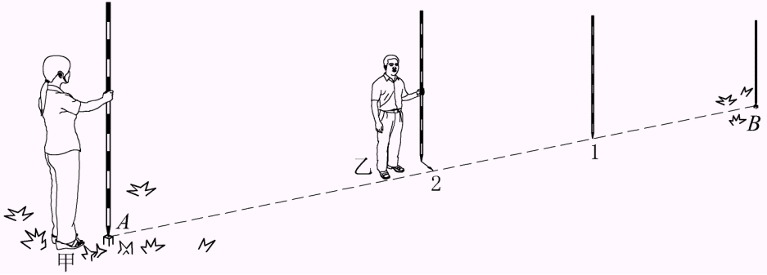
直线定线
当距离大于一个尺长时，把长距离分成若干个尺段测量，保证距离丈量分段点在同一条直线上所进行的操作称为直线定线。
目估定线
经纬仪定线

Slide 19
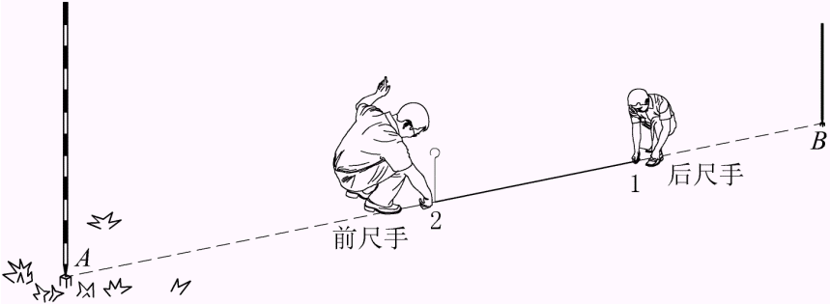
低精度平坦场地分段丈量
l₀
Δl
总距离= nl₀ + Δl
l₀:钢尺整尺段长度
Δl:不足整尺段长度
如, l=30 m
Δl=10 m
L=3×30+10=100 m

Slide 20
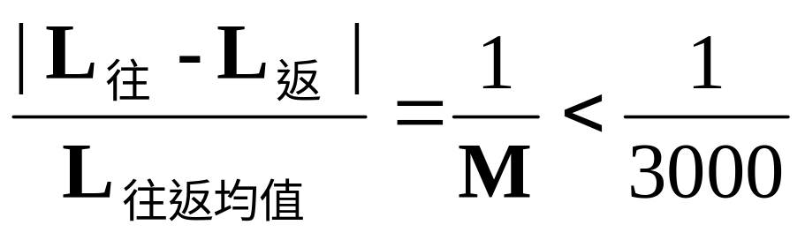
低精度平坦场地分段丈量
在平坦地面丈量距离时，可把尺子放在地面上进行，丈量至少往返测各一次。量距精度以相对误差表示，并将其换算为分子为1的分数形式，精度一般不低于1/3000。

Slide 21
钢尺精密距离丈量
绝对精度要求达到mm级，相对精度1/10000～1/25000。
必须采取多项措施：
(1)丈量标志清晰；
(2)钢尺需要经过检定，有尺长方程式；
(3)施加标准拉力；
(4)多人同时作业，读取起终点准确读数；
(5)结果值施加多项改正。
随着测距仪的广泛使用，钢尺精密距离丈量方法在长距离测量中基本不再使用，只在一些特定场合使用。

Slide 22
尺长方程式
钢卷尺制造时存在长度误差
不同的使用条件下，同一把钢尺的长度会随之发生变化，这些影响因素包括
  量距时的外界温度 （热膨冷缩）
  量距时作用在钢尺上的拉力 （应力作用）
  其它外界环境变化

Slide 23
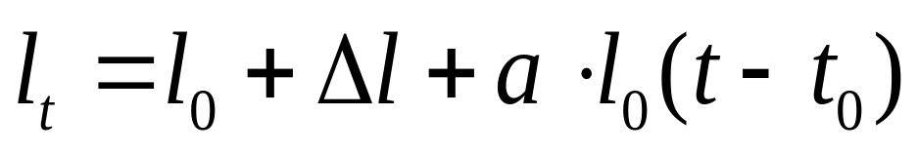
尺长方程式
  把尺子的实际长度作为一个因变量，建立尺长与各项影响因素之间的函数关系，即尺长方程式。
无拉力因素，要求在量距时使用与检定时相同的标准拉力
l_{t}=钢尺在 tºC时的实际长度
l₀=钢尺名义长度
Δl=在标准温度t₀ºC时的尺长改正数
t=丈量时的温度 (ºC)
t₀=钢尺的标准温度，一般为20ºC
α=钢尺线膨胀系数，一般取1.25×10⁻⁵/ºC

Slide 24
成果整理—距离三项改正
尺长改正， ∆l_{d}
温度改正， ∆l_{t}
倾斜改正，∆l_{h}
水平距离： d=l+∆l_{d}+∆l_{t}+∆l_{h}
注意：因量距时，使用标准拉力如98N，故无须拉力 改正；钢尺的悬曲改正也被忽略。

Slide 25
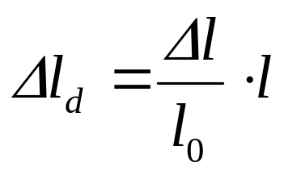
尺长改正 (∆L_{d})
尺长改正数
所量的初始距离
钢尺名义长度

Slide 26
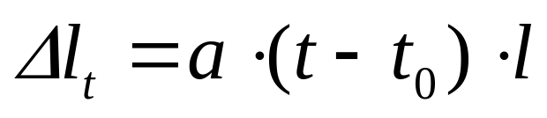
温度改正 (∆L_{t})
膨胀系数
1.25×10-5/ºC
所量的初始距离
外界环境温度
标准温度
如20ºC

Slide 27
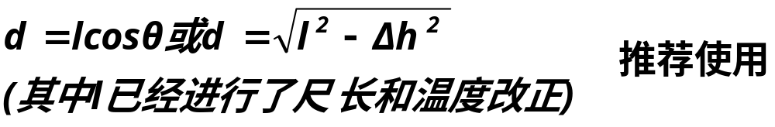
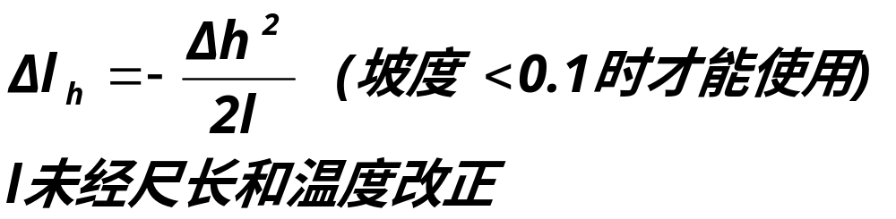
倾斜改正 (∆L_{h})
或
l
Δh
高差
θ
倾斜角
d

Slide 28
成果整理
1 尺长改正
2 温度改正
3 倾斜改正
4 改正后的往测或返测水平距离D_{往}和D_{返}
5 判断往返侧成果是否满足要求
K=|△D|/D =|D_{往}-D_{返}|/D
6 两点间的水平距离D_{平}

Slide 29

计算示例
观测数据
钢尺尺长方程 (Ts=98 N, t0=20°c):
测段 | 观测值 | 竖直角 | 平均温度
AB | 125.389 m | 3°40´ | 5°c
B
A

Slide 30
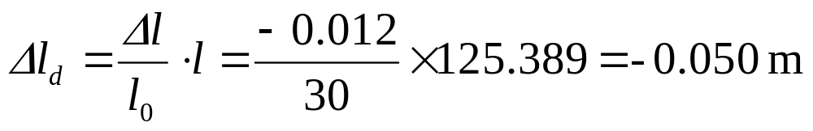
计算示例
尺长改正，
温度改正
尺长和温度改正后
故水平距离：

Slide 31
钢尺量距的误差分析
钢尺量距看似简单，但实际操作复杂，没有好的经验，量距精度将受很大影响
误差来源
  尺长误差：具有累积作用，当尺长误差小于尺长的1/10000时，可不进行改正，否则，应作尺长改正
  钢尺不水平引起的误差：使距离量大
  定线误差：非直线，而为曲线，使距离量大
  拉力误差：大于或小于标准拉力时，使距离量小或量大，与标准拉力相差62N时，对尺长影响为1/10000。

Slide 32
钢尺量距的误差分析（续）
误差来源（续）
  温度变化引起的误差：当温度变化为8ºC时，可使尺长变化1/10000
  对点与投点误差：具有较强的偶然性
  风的影响：风吹可使钢尺旁向弯曲，这种影响将使距离量长，误差具有累积性质
  计错整尺段数、读错数、记录错误等

